Slide 1

Pravopisné veršování
Tematická oblast | Pravopis vesele i vážně
Datum vytvoření | 27. 12. 2012
Ročník | 1. – 4. ročník osmiletého gymnázia
Stručný obsah | Kreativní tvorba dvojverší při nacvičování psaní i/y po obojetných hláskách a shody podmětu s přísudkem
Způsob využití | Žáci tvoří dvojverší dle zadání a pokynů učitele sami, popř. ve dvojicích. Příklady možných řešení na str. 3-6
Autor | Mgr. Jana Ševelová
Kód | VY_32_INOVACE_14_CSEV02
Gymnázium a Jazyková škola s právem státní jazykové zkoušky Zlín

Slide 2
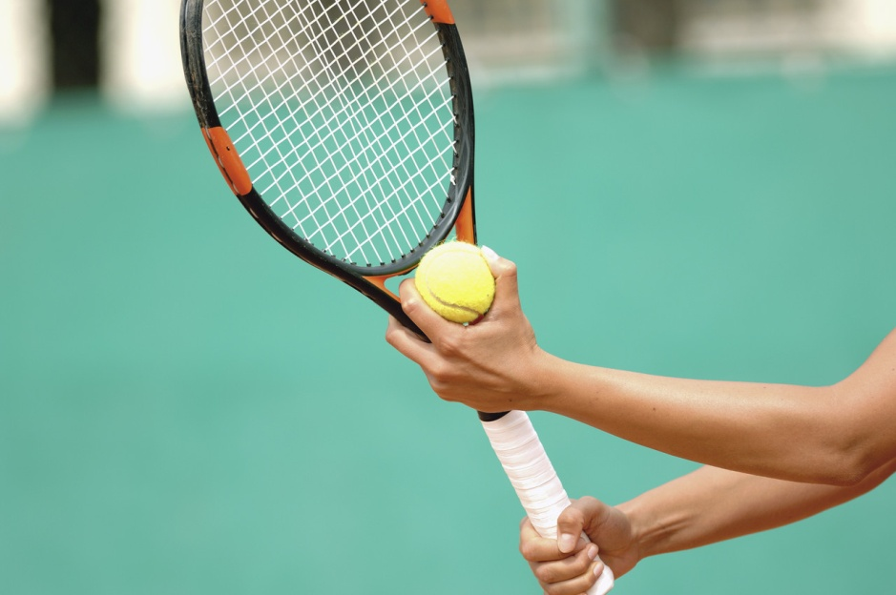
Vytvořte dvojverší s těmito výrazy:
A/ odbyli
B/ odbyly
C/ odbily
D odbili
Dbejte na jazykovou a pravopisnou správnost.

Slide 3
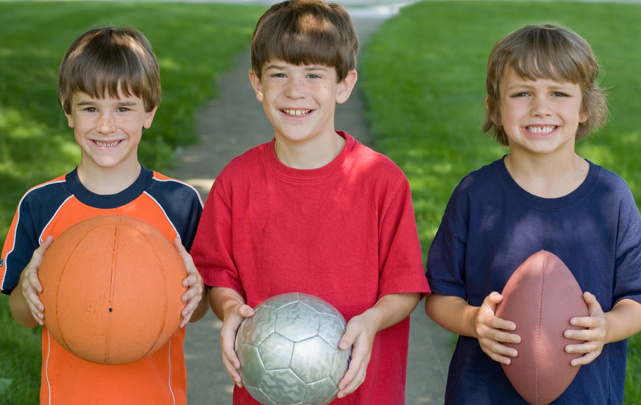
Příklady řešení úkolu A/
Kluci úkol odbyli,
běželi ven za chvíli.
Že ten nápis odbyli,
bylo vidět na míli.
Zákony nám odbyli!
Veřejnost se nemýlí.

Slide 4
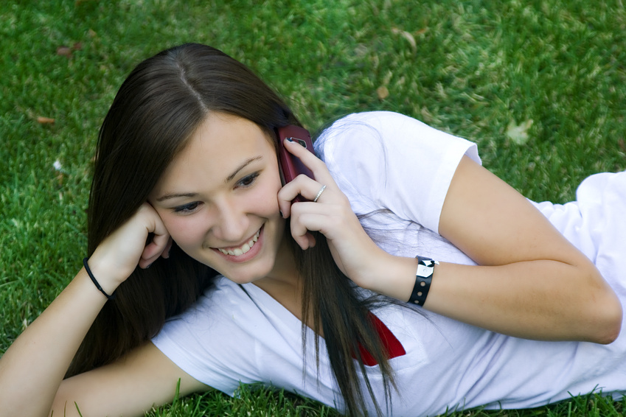
Příklady řešení úkolu B/
Ženy muže odbyly,
neboť krásní nebyli.
Odbyly je s úsměvem,
poslaly ty pány ven.

Slide 5
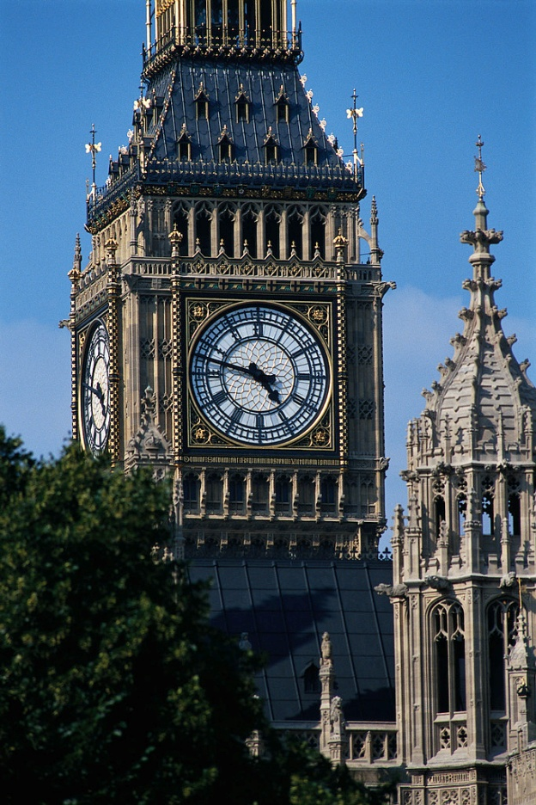
Příklady řešení úkolu C/
Hráčky míče odbily,
zvítězily ve chvíli.
Hodiny odbily na věži,
jsem na půlnočním nábřeží.
Odbily zvony na věži,
co dělat, on mi nevěří.

Slide 6
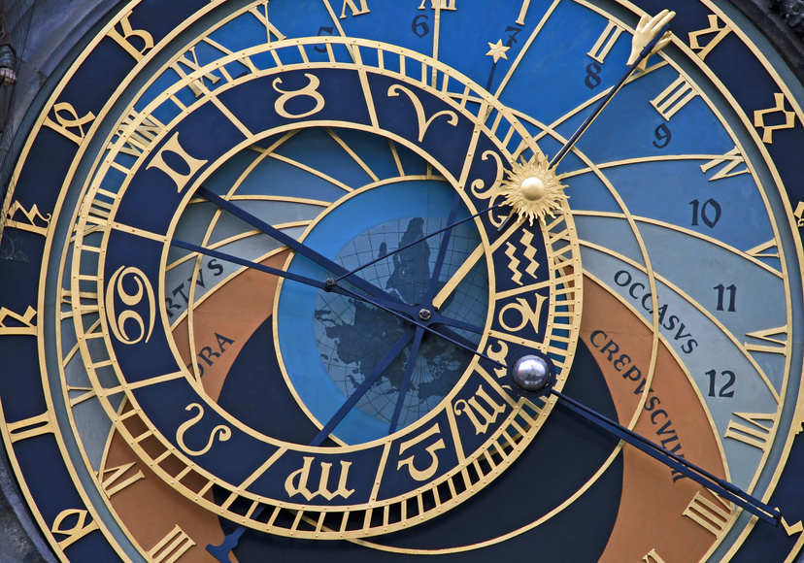
Příklady řešení úkolu D/
Odbili svatí na orloji,
marně tu čekám dívku svoji.
Kluci prudce odbili,
do hlavy mě trefili.
Hráči vzorně odbili,
kouč je chválil za píli.

Slide 7
Zdroje
Microsoft Office Klipart

